Slide 1
По распоряжению руководителя отдела автоматизации банка для защиты вычислительной техники от электромагнитных помех было выполнено заземление. Корпуса оборудования, используемого для обработки важной информации, были присоединены к заземлителю и, в нарушение действующих правил, отсоединены от нулевого защитного проводника. Оцените опасность для сотрудницы банка, коснувшейся ногой шины заземления, а рукой - металлической двери, имеющей электрическую связь с металлическими конструкциями здания, и для сотрудника охраны банка касающегося рукой зануленного пульта охранной сигнализации, а ногой - водопроводной трубы. Возникновение опасности обусловлено тем, что произошло замыкание фазы на корпус одного из заземленных системных блоков.

Slide 2
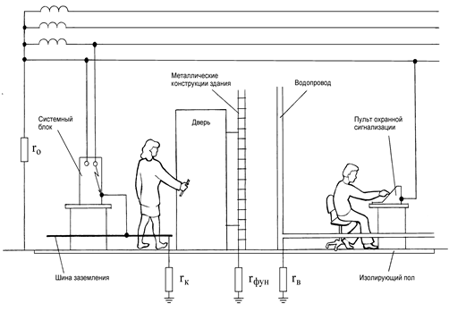

Slide 3
